Slide 1
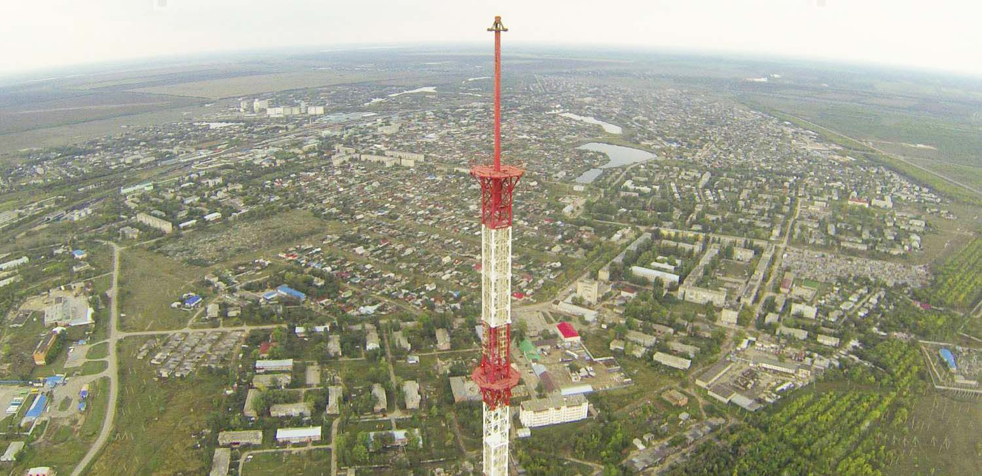
Проект бюджета Ершовского муниципального района Саратовской области на 2020 год и плановые периоды 2021 и 2022годов

Slide 2
Что такое бюджет ?
Доходы
поступающие в бюджет денежные средства, за исключением средств, являющихся в соответствии с Бюджетным кодексом Российской Федерации источниками финансирования дефицита бюджета.
Бюджетная политика
совокупность принимаемых решений, осуществляемых органами законодательной (представительной) и исполнительной власти мер, связанных с определением основных направлений развития бюджетных отношений и выработкой конкретных путей их использования в интересах граждан, общества и государства.
Расходы бюджета
выплачиваемые из бюджета денежные средства, за исключением средств, являющихся в соответствии с Бюджетным кодексом Российской Федерации источниками финансирования дефицита бюджета.
БЮДЖЕТ –форма образования и расходования денежных средств, предназначенных для финансового обеспечения задач и функций местного самоуправления
превышение доходов над расходами образует положительный остаток бюджета ПРОФИЦИТ
если расходная часть превышает доходную, то бюджет формируется с ДЕФИЦИТОМ

Slide 3
Текущий финансовый год
год, в котором осуществляется исполнение бюджета, составление и рассмотрение проекта бюджета на очередной финансовый год (очередной финансовый год и плановый период).
Межбюджетные трансферты
средства, предоставляемые одним бюджетом бюджетной системы Российской Федерации другому бюджету бюджетной системы Российской Федерации.
Очередной финансовый год
год, следующий за текущим финансовым годом.
Межбюджетные отношения
взаимоотношения между публично-правовыми образованиями по вопросам регулирования бюджетных правоотношений, организации и осуществления бюджетного процесса.
Плановый период
два финансовых года, следующие за очередным финансовым годом.
Отчетный финансовый год
год, предшествующий текущему финансовому году.
Публичные слушания
форма реализации прав населения муниципального образования (общественности) на участие в процессе принятия решений органами местного самоуправления посредством проведения собрания для публичного обсуждения проектов нормативных правовых актов муниципального образования и других общественно значимых вопросов.

Slide 4
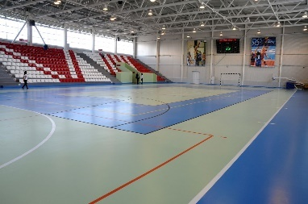
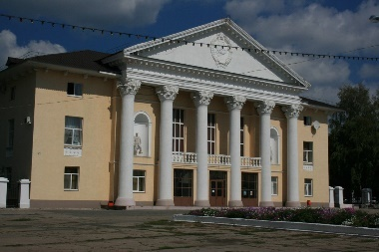
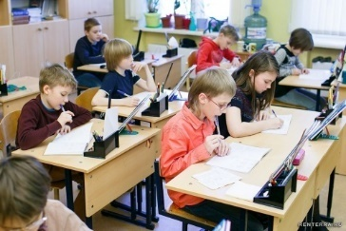
Гражданин, его участие в бюджетном процессе
Помогает формировать доходную часть бюджета
ГРАЖДАНИН
как налогоплательщик
ГРАЖДАНИН
как получатель социальных гарантий
Получает социальные гарантии – расходная часть бюджета (образование, ЖКХ, культура, социальная политика, физическая культура и спорт и другие направления социальных гарантий населению)

Slide 5
Нормативно-правовая база
Составление, рассмотрение, утверждение и исполнение местного бюджета осуществляется в соответствии с Бюджетным кодексом РФ, Уставом Ершовского муниципального района, Решением Собрания депутатов Ершовского муниципального района от 22 ноября 2017 года № 61-356 «Об утверждении Положения о бюджетном процессе в Ершовском муниципальном районе», проект Закона Саратовской области «Об областном бюджете на 2020 год и плановый период 2021 и 2022 годов» и проект Решения Собрания депутатов Ершовского муниципального района «О бюджете на 2020 год и плановый период 2021 и 2022 годов».
Основные сведения о межбюджетных отношениях
Межбюджетные отношения в Саратовской области регулируются Законом Саратовской области от 20 декабря 2005 года № 137-ЗСО «О межбюджетных отношениях в Саратовской области», в соответствии с которым межбюджетные трансферты из областного бюджета местным бюджетам предоставляются в форме:
- дотаций на выравнивание бюджетной обеспеченности;
- субсидий;
- субвенций для реализации полномочий органов государственной власти субъектов Российской Федерации;
- иных межбюджетных трансфертов.
Объем и распределение межбюджетных трансфертов из областного бюджета между муниципальными образованиями утверждается ежегодно Законом Саратовской области «Об областном бюджете» на очередной финансовый год и плановый период.

Slide 6
Административно-территориальное деление
Ершовский муниципальный район состоит из одиннадцати муниципальных образований: 1 городское поселение и 8 сельских поселений. Территория муниципального района заключается в границах, закрепленных действующим административно-территориальным устройством Саратовской области, площадью – 4300 км². Административный центр района – город Ершов.
В границы Ершовского муниципального района входят:
– муниципальное образование город Ершов: (город Ершов; поселок Учебный; поселок Прудовой; поселок Полуденный);
– сельские поселения: Антоновское муниципальное образование, Декабристское муниципальное образование, Марьевское муниципальное образование, Миусское муниципальное образование, Новокраснянское муниципальное образование, Новорепинское муниципальное образование, Новосельское муниципальное образование, Перекопновское муниципальное образование.

Slide 7
Организация и проведение публичных слушаний
В соответствии со статьей 28 Федерального закона от 6 октября 2003 года № 131-ФЗ "Об общих принципах организации местного самоуправления в Российской Федерации", статьей 12 Устава Ершовского муниципального района, Решением Собрания депутатов Ершовского муниципального района Саратовской области от 27 марта 2017 г. № 54-296 «Об утверждении Положения о порядке организации и проведения публичных слушаний в Ершовском муниципальном районе» с изменениями от 29 июня 2018 г. № 70-397, по проекту бюджета Ершовского муниципального района проведены 29 ноября 2019 года публичные слушания, что является одной из форм непосредственного осуществления жителями Ершовского района местного самоуправления.
Основные показатели бюджета
Бюджет Ершовского муниципального района на 2020 год и на плановый период 2021 и 2022 годов подготовлен в соответствии с требованиями Бюджетного кодекса Российской Федерации, с учетом особенностей формирования консолидированного бюджета области на 2020 год и на плановый период 2021 и 2022 годов, рекомендованных к исполнению Министерством финансов Саратовской области.
На 2020 год и на плановый период 2021и 2022 годов утверждены основные показатели бюджета Ершовского муниципального района:
показатели | 2020 | 2021 | 2022
общий объем доходов | 716311,6 | 639871,2 | 670161,8
общий объем расходов | 708711,6 | 633623,9 | 656301,8
профицит | 7600,0 | 6247,3 | 13860,0

Slide 8
Основные приоритеты бюджетной политики
При разработке основных направлений бюджетной политики Ершовского муниципального района на 2020 год и на плановый период 2021 и 2022 годов (далее - бюджетная политика) учтена государственная политика Российской Федерации и Саратовской области в вопросах развития отраслей экономической и социальной сфер.
Бюджетная политика на 2020 год и на плановый период 2021 и 2022 годов нацелена на обеспечение сбалансированности и устойчивости бюджета в условиях ограниченности финансовых ресурсов и будет направлена на решение следующих основных задач:
– безусловное исполнение действующих социально значимых обязательств;
– консолидация финансовых ресурсов на приоритетных направлениях государственной политики, в том числе на реализации задач, поставленных в Указах;
– повышение операционной эффективности использования бюджетных средств;
– совершенствование процессов муниципального управления, в том числе за счет передачи части неспецифических для них функций в подведомственные учреждения и (или) многофункциональный центр предоставления государственных и муниципальных услуг;
– повышение качества предоставления муниципальных услуг за счет внедрения конкурентных (альтернативных) способов организации оказания муниципальных услуг, в том числе некоммерческими организациями, оказывающими общественно-полезные услуги;
– расширение применения принципов адресности и нуждаемости при предоставлении гражданам мер социальной поддержки;
– полномасштабное внедрение принципов формирования программного бюджета на муниципальных уровнях;
– дальнейшая оптимизация структуры долговых обязательств, снижение их соотношения к общему объему доходов бюджета без учета безвозмездных поступлений.

Slide 9
Налоговая политика. Устойчивое экономическое развитие зависит от предсказуемости внутренних экономических условий, низкой инфляции, стабильной и понятной налоговой системы. Предполагается, что основным принципом любых возможных реформ налоговой системы будет принцип фискальной нейтральности - то есть не повышение налоговой нагрузки для добросовестных налогоплательщиков.
Другим направлением проводимых реформ налоговой политики является сокращение теневого сектора и создание равных конкурентных условий для ведения бизнеса.
Налоговая политика Ершовского муниципального района в 2019 году и на плановый период 2020 и 2021 годов будет направлена на мобилизацию налоговых и неналоговых доходов бюджета района, на усиление администрирования налоговых и неналоговых платежей в бюджет.
Реализуемая бюджетная политика будет решать следующие задачи:
– устанавливать новые расходные обязательства только в пределах, имеющихся для их реализации финансовых ресурсов;
– повышать качество планирования главными распорядителями бюджетных средств ведомственных расходов и осуществлять оценку эффективности их использования;
–жесткая экономия бюджетных средств;
–усиление финансового контроля со стороны главных распорядителей бюджетных средств и финансового органа.

Slide 10
Основные показатели социально-экономического развития Ершовского муниципального района Саратовской области
Наименование показателя | Ед. измер. | 2018 | 2019 | 2020 | 2021 | 2022
Объем отгруженных товаров собственного производства, выполненных работ и услуг собственными силами | млн. руб. | 1670,7 | 2135,0 | 2226,9 | 2363,9 | 2552,9
Объем валовой продукции сельского хозяйства | млн. руб. | 5917 | 6473,2 | 6885,5 | 7330,0 | 7790,0
Численность населения -работающих -численность детей до 18 лет | чел. | 36458 8602 7953 | 36500 8722 7926 | 36500 8722 7916 | 36500 8722 7875 | 36500 8722 7812
Фонд оплаты труда | млн. руб. | 2851,9 | 3142,4 | 3327,8 | 3557,4 | 3806,4
Выплаты социального характера | млн. руб. | 51,6 | 42,0 | 44,5 | 47,6 | 50,9
Численность физлиц, получ. доход от предприним. деятельности | чел. | 27 | 27 | 27 | 27 | 27
Доход физлиц, полученный. от предпринимательской деятельности | млн. руб. | 5,0 | 5,2 | 5,4 | 5,6 | 5,8
Оборот розничной торговли | млн. руб. | 2259,1 | 2439,1 | 2579,6 | 2748,6 | 2931,3
Оборот общественного питания | млн. руб. | 89,4 | 92,3 | 97,6 | 104,0 | 110,9
Денежные доходы населения | млн. руб. | 8164,1 | 8583,5 | 8894,9 | 9328,8 | 9674,3
Расходы и сбережения | млн. руб. | 6531,3 | 6952,6 | 7115,9 | 7575,8 | 7739,4

Slide 11
Доходы бюджета
Налоговые доходы
Налог на доходы физических лиц
Доходы от акцизов на автомобильный и прямогонный бензин, дизельное топливо, моторные масла для дизельных и (или) карбюраторных (инжекторных) двигателей
Налоги на совокупный доход
Государственная пошлина по делам, рассматриваемым в судах общей юрисдикции, мировыми судьями
Неналоговые доходы
Доходы от использование имущества, находящегося в муниципальной собственности
Плата за негативное воздействие на окружающую среду
Доходы от оказания платных услуг получателями средств бюджетов
Доходы от реализации имущества, находящегося в муниципальной собственности
Доходы от продажи земельных участков, находящихся в муниципальной собственности
Штрафы, санкции, возмещение ущерба
Безвозмездные поступления
Дотации
Субсидии
Субвенции
Иные межбюджетные трансферты
Прочие безвозмездные поступления от юридических и физических лиц

Slide 12
Планируемые поступления в бюджет на 2019 год и на плановый период 2020 и 2021 годов
Доходы | 2018 | 2019 | 2020 | 2021 | 2022
НАЛОГОВЫЕ ДОХОДЫ | 124700,0 | 133108,7 | 138082,3 | 143236,7 | 143236,7
НДФЛ | 87769,5 | 91500,0 | 94704,2 | 97034,7 | 99460,6
Акцизы на дизельное топливо | 18364,2 | 20800,0 | 19719,8 | 19719,8 | 19719,8
ЕНВД | 8990,9 | 8900,0 | 8484,2 | 2121,0 | -
ЕСХН | 7362,9 | 7900,0 | 8208,0 | 8608,1 | 9039,8
Плата за патент | 513,0 | 400,0 | 100,0 | 100,0 | 100,0
Госпошлина | 4159,2 | 4500,0 | 4859,0 | 5223,5 | 5690,8
НЕНАЛОГОВЫЕ ДОХОДЫ | 28130,6 | 10949,6 | 10970,1 | 10965,1 | 10965,1
Проценты, полученные от предоставления бюджетных кредитов | 0,6 | 1,3 | 1,3 | 0,7 | -
Аренда земельных участков | 6955,2 | 5502,4 | 5375,2 | 5375,2 | 5375,2
Аренда муниципального имущества | 295,2 | 300,0 | 305,0 | 305,0 | 305,0
Прибыль МУПов | 2,0 | 3,2 | 1,0 | 1,0 | 1,0
Плата за загрязнение окружающей среды | 215,4 | 200,0 | 234,0 | 240,0 | 246,0
Продажа муниципального имущества | 184,4 | 0,0 | 0,0 | 0,0 | 0,0
Продажа земельных участков | 19002,6 | 2342,7 | 500,0 | 500,0 | 500,0
Штраф | 2845,9 | 2600,0 | 0 | 0 | 0
Итого | 152830,6 | 144058,3 | 149052,4 | 154201,8 | 154201,8
Безвозмездные поступления областного бюджета | 570573,9 | 638792,7 | 582151,2 | 561045,3 | 561715,9
Дотации бюджетам субъектов Российской Федерации и муниципальных районов области | 124215,4 | 125096,3 | 111795,0 | 86679,4 | 58548,7
Субсидии бюджетам субъектов Российской Федерации и муниципальных образований | 40948,0 | 59902,1 | 67501,1 | 27375,8 | 31079,0
Субвенции бюджетам субъектов Российской Федерации и муниципальных образований | 390945,6 | 389481,2 | 397077,3 | 440903,3 | 471816,4
Иные межбюджетные трансферты | 14394,9 | 63991,9 | 5506,0 | 5815,0 | 0
Иные межбюджетные трансферты из бюджетов городских и сельских поселений | 271,8 | 271,8 | 271,8 | 271,8 | 271,8
Прочие межбюджетные поступления (пожертвования) | 70,0 | 380,5 | - | - | -
Возврат остатков субсидий, субвенций и иных межбюджетных трансфертов, имеющих целевое назначение, прошлых лет из бюджетов муниципальных районов | - | -61,9 | - | - | -
Всего | 727316,7 | 787549,6 | 724742,9 | 700374,3 | 702254,1

Slide 13
Объем и структура налоговых и неналоговых доходов в динамике
Наименование показателя | 2018 год | 2019год | 2020 год | 2021 год | 2022 год
Всего доходов | 727316,7 | 787549,6 | 724742,9 | 700374,3 | 702254,1
Налоговые и неналоговые доходы | 156742,8 | 148756,9 | 142591,7 | 139329,0 | 140538,2
Удельный вес налоговых и неналоговых доходов % | 21,6 | 18,9 | 19,7 | 19,9 | 20,0

Slide 14
Налоговые доходы бюджета Ершовского муниципального района

Slide 15
Структура неналоговых доходов и их соотношение с аналогичными показателями 2018-2022 годов представлена в графике:

Slide 16
Динамика распределения расходов бюджета Ершовского муниципального района
 | 2018 год | 2019 год | 2020 год | 2021год | 2022 год
Общегосударственные вопросы | 46683,8 | 84100 | 98663,8 | 86277,5 | 80130,5
Национальная безопасность и правоохранительная деятельность | 1305,0 | 1448,0 | 1492,5 | 1492,5 | 1492,5
Национальная экономика | 33375,1 | 51560,3 | 60429,2 | 19768,5 | 19768,5
Жилищно-коммунальное хозяйство | 2738,2 | 0,0 | 0,0 | 0,0 | 0,0
Охрана окружающей среды | 0,0 | 10,0 | 10,0 | 10,0 | 10,0
Образование | 548957,4 | 568711,1 | 482349,3 | 506248,1 | 518042,0
Культура и кинематография | 67134,5 | 56007,0 | 43394,5 | 40383,5 | 40176,4
Социальная политика | 15583,8 | 15500,0 | 16826,7 | 16987,3 | 17242,7
Физическая культура и спорт | 12598,5 | 10865,5 | 13285,0 | 13275,0 | 13275,0
Средства массовой информации | 417,8 | 400,0 | 200,0 | 200,0 | 200,0
Обслуживание государственного и муниципального долга | 26,3 | 30,3 | 33,7 | 18,9 | 5,8
Межбюджетные трансферты общего характера бюджетам субъектов Российской Федерации и муниципальных образований | 1679,6 | 1729,7 | 1810,9 | 1853,0 | 1910,7
ВСЕГО РАСХОДОВ | 730499,9 | 790361,9 | 718495,6 | 686514,3 | 692254,1

Slide 17
Расходы бюджета Ершовского муниципального района за 2019 год (прогнозно)

Slide 18
Предварительные итоги социально – экономического развития за 9 месяцев 2019 года и ожидаемые итоги социально – экономического развития Ершовского муниципального района за 2019 год.
Демографическая обстановка
Численность населения муниципального района - 36,5 тыс. чел., из них – 19,6 тыс. чел. городских жителей (53,7%) и 16,9 тыс. чел. сельских (46,3%). Средняя продолжительность жизни – 69 лет, в том числе мужчин – 68 лет, женщин – 72 лет. Численность пенсионеров - 13253 чел. Рождаемость - 158 чел., смертность – 313 чел.
Рынок труда
Численность трудоспособного населения района - порядка 18190 человек. Численность работающих граждан по полному кругу отчитывающихся организаций - 8770 человек (99,2% к 01.10.2018 г.), в т.ч. на средних предприятиях численность составила 685 человек (102,1% к 01.10.2018 г.). Численность граждан, зарегистрированных в качестве безработных, снизилась на 13% в сравнении с 01.10.2018 г. и составила 117 человек. Уровень регистрируемой безработицы составил 0,7% от численности трудоспособного населения (на 01.10.2018 г. – 1 %).
Уровень жизни и доходов населения
Размер среднемесячной заработной платы по крупным и средним предприятиям района увеличился на 105,7 % к уровню 01.10.2018 г. и составила 30021,5 руб. Средний размер назначенных пенсий составляет – 13077,81 руб. (114,2% к уровню 01.10.2018 г.).
Потребительский рынок
На сегодняшний день потребительский рынок Ершовского муниципального района представлен 301 объектом.
Оборот розничной торговли составил 1775,9 млн. руб. или 107,4 % к уровню прошлого года (1654,1 млн. руб. – 9 мес. 2018г.), оборот общественного питания – 64,8млн. руб. или 100,2% к уровню прошлого года. Стоимость набора из 25 основных продуктов питания по району составила 3255,2 руб., что на 1,5 % ниже среднеобластного уровня (3329,2 руб.).

Slide 19
Агропромышленный комплекс
В аграрном секторе экономики стабильно функционируют 10 сельхозпредприятий различных форм собственности, 52 крестьянских фермерских хозяйств, включая индивидуальных предпринимателей, более 6,3 тыс. личных подсобных хозяйств, 1 подсобное хозяйство. За 9 мес. 2019 года сельхозтоваропроизводителями района всех форм собственности произведено продукции сельского хозяйства на сумму 2474,0 млн. руб. или 88% к уровню прошлого года.
В хозяйствах района всех форм собственности содержится 12,7 тыс. голов крупного рогатого скота, в том числе 6,7 тыс. голов коров, 3,6 тыс. голов свиней, 20,5 тыс. голов овец, 51 тыс. голов птицы. Хозяйствами произведено 18,7 тыс. тонн молока, 2,0 тыс. тонн мяса, яиц 4,6 млн. штук.
За 9 мес. 2019 года на счета сельхозтоваропроизводителей перечислено более 119,4 млн. руб. государственной поддержки.
В Ершовском муниципальном районе наличие потенциально орошаемых земель составляет 20,8 тыс. га, применяется по назначению 2,9 тыс. га, что составляет 14%.
В 2019 году ООО «МТС Ершовская» завершила строительство участка орошения на площади 970,5 га.
Установлено 8 дождевальных машин «ZIMMATIK», смонтированы полиэтиленовые трубопроводы.
- ИП глава КФХ Ким Д.А., на участке орошения на площади 150 га была установлена система капельного орошения, проводится полив овощных культур.
Насосными станциями ФГБУ «Управление «Саратовмелиоводхоз» на весенний период подача воды осуществлялась в Декабристское, Миусское, Новокраснянское муниципальные образования в 1 водохранилище и 5 прудах. Объем подачи воды составил 1,2. млн. м³.
Жилищно-коммунальное хозяйство
На территории Ершовского района осуществляют свою деятельность 10 организаций коммунального комплекса и 4 ресурсоснабжающих организаций, расположено 250 многоквартирных домов (в городе – 231 дома, в сельской местности – 19 домов).
Выполнение мероприятий по подготовке к отопительному периоду проводилось в соответствии с утвержденным планом-графиком подготовки объектов жилищно-коммунального и топливно-энергетического комплексов, социальной сферы к работе в осенне-зимний период 2019-2020 годов.
Учреждения социальной сферы (здравоохранения, образования, культуры) подготовлены к отопительному периоду на 100%.
По жилому фонду оформлено и утверждено в жилинспекции области 250 паспортов (100%), получен паспорт готовности жилфонда района.

Slide 20
Промышленное производство
Индекс промышленного производства по полному кругу организаций составил – 103,0% (на 01.10.2018 г. - 101,7%). Объем отгруженной товарной продукции и оказанных услуг в целом по промышленности района за 9 мес. 2019 год составил 1037,7 тыс. руб., (к уровню 01.10.2018 г.– 109,7%.)
Управление имуществом и земельными ресурсами
Общая площадь сельскохозяйственных угодий составляет 399,6 тыс. га. По состоянию на 01.10.2019 г. заключено и действует 1009 договоров аренды муниципального имущества и земельных участков на сумму 9075,4 тыс. руб. За отчетный период администрацией предоставлено в собственность бесплатно 41 земельный участок, общей площадью 8,0 га; за плату 56 земельных участков, общей площадью 2996,8 га на сумму 5445,5 тыс. руб.
В период с 2012 по 9 мес. 2019 года предоставлено 273 земельных участков гражданам, имеющих трех и более детей. С целью повышения доходной части местного бюджета по обеспечению стабильного роста по налоговым платежам, проводится работа по определению перечня земельных участков объектов капитального строительства, не облагаемых земельным и имущественным налогами.
Инвестиции
Общий объем инвестиций в основной капитал, с учетом областных организаций прогнозно составил более 805,0 млн. руб. или 102% к уровню прошлого года (742,3 тыс. руб.):
«ННК- Саратовнефтегаздобыча», в декабре 2016 года введен в эксплуатацию завод и газ сдается в ГТС «Газпром». Общий объем инвестиций по району составил 1000,0 млн. руб., создано 6 новых рабочих мест. В настоящее время продолжается реализация проекта «Обустройство скважины №5 Ковеленского месторождения»,
- по инвестиционному проекту «Прокладка волоконно-оптической связи», проложено 2750 км оптоволоконной связи к почтовым отделениям следующих сел: Красный боец, Миус, Орлов –Гай и Перекопное,
- ООО «ТрансГрупп» в 2019-2020 годах ведется строительство элеваторного хозяйства с погрузкой на вагон мощностью до 1000 тонн зерна в сутки, 15000 тонн единовременного хранения. Объем инвестиций составит 65,0 млн. руб. Будет создано 8 рабочих мест. В настоящее время установлены автомобильные весы, ведется монтаж погрузочной точки, железнодорожных весов, строительство административного здания, подготовлена площадка под строительство складов,
- ООО «МТС Ершовская» на базе бывшего ремзавода «Кировец» 2017 года организуется реконструкция помещений для капитального ремонта энергонасыщенных тракторов и комбайнов. Объем инвестиций составит 90 млн. руб. Создано 50 рабочих мест. Объект также посетил губернатор области и дал высокую оценку по созданию собственной ремонтной базы

Slide 21
- АО «Декабрист» в текущем году окончены работы по реконструкции помещений на 800 голов МРС. Приобретено 300 голов КРС мясной направленности, 1018 голов овец. Объем инвестиций составил 14,6 млн. руб. Создано 5 рабочих мест,
- ООО «Ершовский элеватор» проведены работы по реконструкции склада площадью 2000 м². Объем инвестиций составил 5,0 млн. руб. Создано 6 рабочих мест,
- ИП Шахян А.Э. в 2018 году построил Мясоперерабатывающий комплекс «Ершовский», который представлен четырьмя направлениями: колбасное производство, хлебопекарное производство, кондитерское производство, грибное производство.
Производственная мощность колбасного цеха составляет 1000кг/сутки. В настоящее время производится продукции 150-200 кг/сутки.
Производственная мощность пекарни по производству хлеба составляет 800 кг/сутки. Ежедневно производится 500-600 кг хлеба и хлебобулочных изделий.
В 2019 году начал свою работу кондитерский цех. Его производственная мощность составляет 2000 кг/сутки. В настоящее время производится 200-300 кг кондитерских изделий в сутки.
И в текущем году открылось новое направление по производству грибов вешенки. Грибной цех рассчитан на производство 4 тонн свежих грибов в месяц, из которых 1,5-2 тонны будет переработано и выпущено в виде маринованных грибов. Создано 15 рабочих мест.
Исполнение консолидированного бюджета Ершовского муниципального района
Доходная часть консолидированного бюджета Ершовского муниципального района за 9 мес. 2019 года исполнена в сумме 643,9 млн. руб., что составляет 64,3 % к плану года (уточненный план – 1001,3 млн. руб.).
Расходная часть консолидированного бюджета исполнена в сумме 644,6 млн. руб. или 63,7% к плану года (1012,6 млн. руб.). Наибольший удельный вес в расходах консолидированного бюджета занимают расходы на социальную сферу – 488,1 тыс. руб. или 75,7%.
Кредиторская задолженность консолидированного бюджета на 01.10.2019 года составляет 64,8 млн. руб., из них 0,9 млн. руб. просроченная.

Slide 22
МУНИЦИПАЛЬНЫЕ ПРОГРАММЫ
Наименование муниципальных программ | за 2018 год отчет | за 2019 год (оценка) | 2020 год | 2021 год | 2022 год
 |  |  | прогноз
1 | 2 | 3 | 4 | 5 | 6
Развитие и поддержка малого и среднего предпринимательства в Ершовском муниципальном районе на 2017-2020 годы |  |  | 35 | - | -
Развитие муниципального управления Ершовского муниципального района до 2020года | 2218,7 | 2233,5 | 2890,6 | 2501,9 | 2546,5
Развитие физической культуры, спорта и молодежной политики Ершовского муниципального района на 2017-2020годы | 8181 | 8302,4 | 11850 | 11840 | 11840
Социальная поддержка и социальное обслуживание граждан Ершовского муниципального района до 2020 года | 18421,1 | 25703,7 | 21499 | 21409,6 | 21665
Защита населения и территорий от чрезвычайных ситуаций , обеспечение пожарной безопасности в Ершовском муниципальном районе до 2020года | - |  | 20 | 20 | 20
Культура Ершовского муниципального района Саратовской области до 2020 года | 48007,8 | 48533 | 43394,5 | 40383,5 | 40176,4
Развитие образования на территории Ершовского муниципального района до 2025 года | 501973,4 | 509006,1 | 474971,4 | 499198,4 | 510968,2
Профилактика правонарушений и терроризма, противодействие незаконному обороту наркотических средств Ершовского муниципального района до 2020 года | 33,4 | 33,4 | 75 | 45 | 45
Повышение энергоэффективности и энергосбережения Ершовского муниципального района до 2020 года | 10983,1 | 11179,1 | 5738 | 6047
Развитие сельского хозяйства и регулирование рынков сельскохозяйственной продукции, сырья и продовольствия в Ершовском муниципальном районе Саратовской области на 2014- 2020 годы | - |  | 250 | - | -
Развитие транспортной системы Ершовского муниципального района на 2017-2020 годы | 26317,4 | 26373,2 | 60095,5 | 19719,8 | 19719,8
Охрана окружающей среды, воспроизводство и рациональное использование природных ресурсов Ершовского муниципального района на 2017-2020 годы | - |  | 10 | 10 | 10
АПК « Безопасный город» на территории Ершовского муниципального района на 2017-2020годы | - |  | 10 | 10 | 10
Улучшение условий и охраны труда на рабочих местах в Ершовском муниципальном районе на 2017-2020годы | - |  | 70 | 30 | 30
Информационное общество Ершовского муниципального района на 2017-2020 годы | 656 | 656 | 300 | 300 | 300
Обеспечение населения доступным жильем и развитие жилищно-коммунальной инфраструктуры Ершовского муниципального района на 2017-2020 годы | 370,4 | 370,4 | 50 | 50 | 50
ИТОГО | 617162,3 | 632414,3 | 621259 | 601565,2 | 607380,9

Slide 23
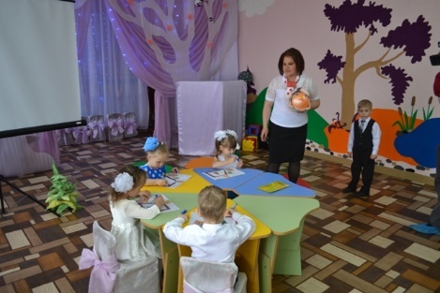
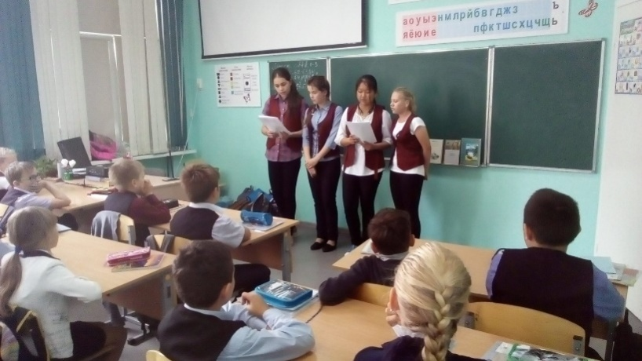
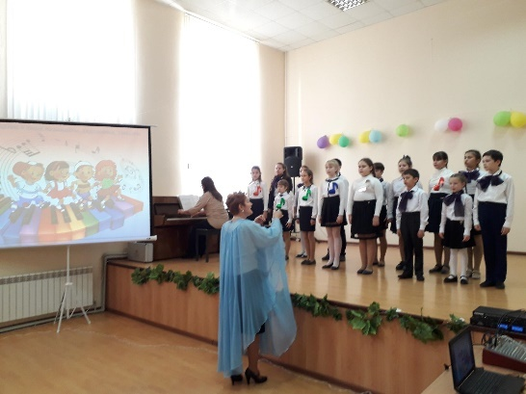
Муниципальная программа «Развитие образования на территории Ершовского муниципального района до 2025 года»
18 дошкольных организаций
22 учреждений общего образования
2 учреждения дополнительного образования
В 2019-2020 учебном году всеми формами дошкольного образования охвачено 1797 детей в возрасте от 1,5 до 7 лет, в том числе 241 ребёнок в 18 дошкольных группах в общеобразовательных организациях.
На 1 сентября 2019-2020 учебного года в общеобразовательных организациях района обучаются 4242 учащихся.
11 классы в 2018-2019 учебном году завершили 153 выпускника, все допущены к экзаменам.
В районе, по итогам 2018-2019 учебного года, 13 медалистов федерального уровня, 5 серебряных медалистов, получивших муниципальные медали. Из семи претендентов на Знак Губернатора получили Знак Губернатора три выпускника.
По дополнительным образовательным программам – 2829 чел. (учреждения дополнительного образования – 1052 чел., детские сады – 34 чел., общеобразовательные учреждения – 1743 чел.). Охват дополнительным образованием детей в возрасте от 5 до 18 лет составляет 66,6%.

Slide 24
 | ед.изм | 2018 | 2019 | 2020 | 2021 | 2022
Дошкольное образование
Доля детей в возрасте 1 - 6 лет, получающих дошкольную образовательную услугу и (или) услугу по их содержанию в муниципальных образовательных учреждениях в общей численности детей в возрасте 1 - 6 лет | % | 57,9 | 57,1 | 56,5 | 59 | 61
Доля детей в возрасте 1 - 6 лет, стоящих на учете для определения в муниципальные дошкольные образовательные учреждения, в общей численности детей в возрасте 1 - 6 лет | % | 4,3 | 5,3 | 4,4 | 4,4 | 4,4
Доля муниципальных дошкольных образовательных учреждений, здания которых находятся в аварийном состоянии или требуют капитального ремонта, в общем числе муниципальных дошкольных образовательных учреждений | % | 4,3 | 4,3 | 4,3 | 3 | 3
Общее и дополнительное образование
Доля выпускников муниципальных общеобразовательных учреждений, не получивших аттестат о среднем (полном) образовании, в общей численности выпускников муниципальных общеобразовательных учреждений | % | 0,7 | 1,3 | 0 | 0 | 0
Доля муниципальных общеобразовательных учреждений, соответствующих современным требованиям обучения, в общем количестве муниципальных общеобразовательных учреждений | % | 100 | 100 | 100 | 100 | 100
Доля муниципальных общеобразовательных учреждений, здания которых находятся в аварийном состоянии или требуют капитального ремонта, в общем количестве муниципальных общеобразовательных учреждений | % | 13,6 | 15 | 22,7 | 22,7 | 16
Доля детей первой и второй групп здоровья в общей численности обучающихся в муниципальных общеобразовательных учреждениях | % | 80 | 81 | 82 | 82,5 | 83
Доля обучающихся в муниципальных общеобразовательных учреждениях, занимающихся во вторую (третью) смену, в общей численности обучающихся в муниципальных общеобразовательных учреждениях | % | 12,1 | 11,8 | 11,5 | 10,5 | 9
Расходы бюджета муниципального образования на общее образование в расчете на 1 обучающегося в муниципальных общеобразовательных учреждениях | т.р | 13,4 | 13,4 | 13,4 | 13,4 | 13,4
Доля детей в возрасте 5 - 18 лет, получающих услуги по дополнительному образованию в организациях различной организационно-правовой формы и формы собственности, в общей численности детей данной возрастной группы | % | 36,8 | 41,8 | 47,9 | 52 | 56,1

Slide 25
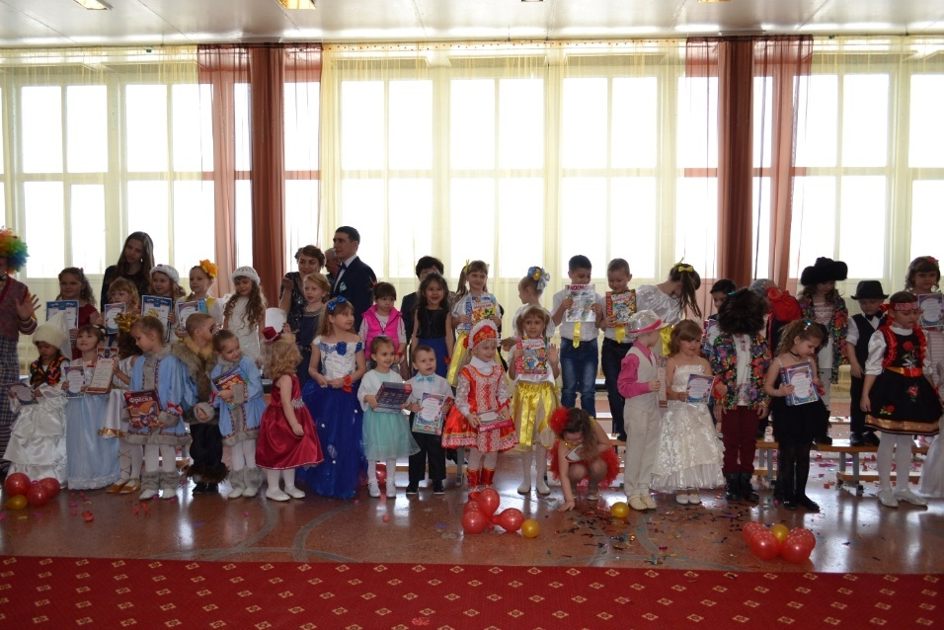
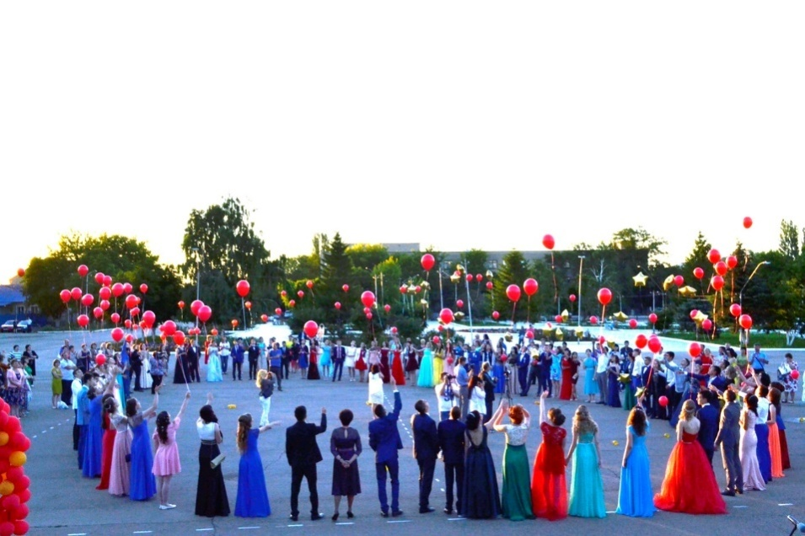
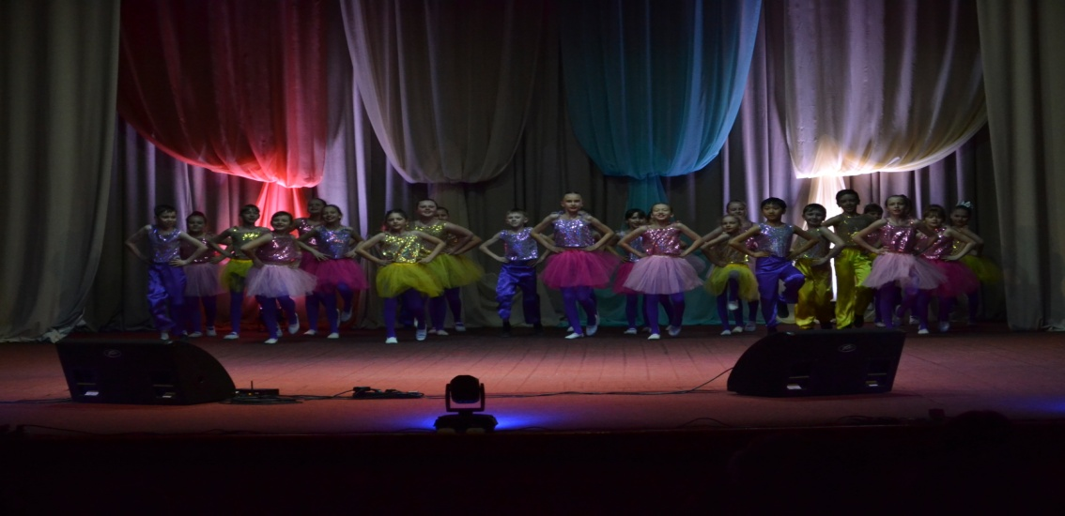
Молодёжная политика
В рамках реализации молодежной политики проведено 32 мероприятий, в которых приняло участие 2 700 человека.
- праздник для выпускников школ города «Алые паруса»; -конкурс эстрадного мастертсва «Триумф»; - праздник «С тобой и за тебя, Россия!», посвященный Дню России; - военно-патриотическая игра «Зарница»
- соревнования по разборке-сборке макета АК 74, 83 участника; - месячник военно-патриотического воспитания: соревнования по волейболу, баскетболу, многоборью, стрельбе, лыжные гонки, всего 720 участников. В районе действует детская общественная организация «Родник», объединяющая 32 детских школьных общественных организации. Прошло 4 заседания актива организации. Численность организации 4 163 учащихся.
Приобретена экипировка для волонтеров, утверждена символика волонтерского движения, разработана нормативно правовая база для развития и совершенствования волонтерского движения на территории района. В рамках открытия «Года Волонтера» в феврали апреле прошли встречи главы администрации района с волонтерами и торжественное вручение волонтерских книжек.

Slide 26
ОПЕКА
По состоянию на 1 ноября 2019 года на территории Ершовского муниципального района под опекой находится 178 детей.
Основными причинами сиротства детей остаются семейное неблагополучие, асоциальное поведение родителей, невыполнение обязанностей по воспитанию и содержанию несовершеннолетних.
Число детей, родители которых лишены родительских прав, за 10 мес. 2019 года составляет 1, ограниченных в родительских правах 1. Количество приёмных семей - 22 . Число приемных детей, находящихся на воспитании в приёмных семьях составило 64 ребенка.

Slide 27
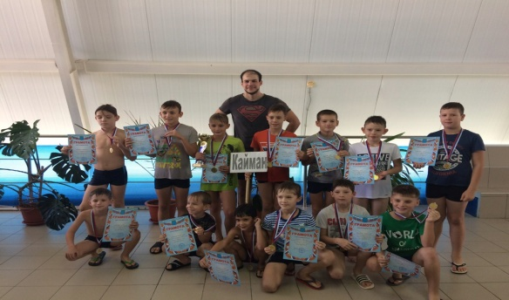
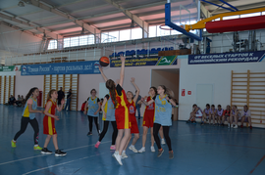
Муниципальная программа: «Развитие физической культуры, спорта и молодежной политики Ершовского муниципального района на 2017-2020годы»
Цели муниципальной программы:
- создание условий, обеспечивающих возможность гражданам систематически заниматься физической культурой и спортом; - создание условий и возможностей для успешной социализации и эффективной самореализации молодежи, развития ее потенциала в интересах Ершовского муниципального района; - создание условий для развития системы патриотического воспитания детей и молодежи;
- создание условий для развития потенциала молодежи.
 |  | 2018 | 2019 | 2020 | 2021 | 2022
увеличение численности занимающихся физической культурой и спортом на регулярной основе от общей численности | % | 35 | 35 | 36 | 36 | 36
увеличение охвата детей и подростков, занимающихся в спортивных школах, объединениях и секциях района | % | 33 | 33 | 35 | 35 | 35
увеличение количества молодых людей, принимающих участие в деятельности молодёжных организаций, клубов патриотической и военно-патриотической направленности, школьных музеев и уголков боевой славы | % | 37 | 37 | 38 | 38 | 38

Slide 28
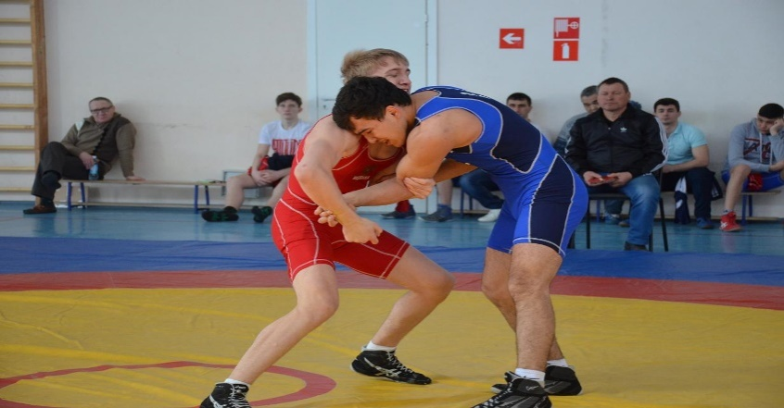
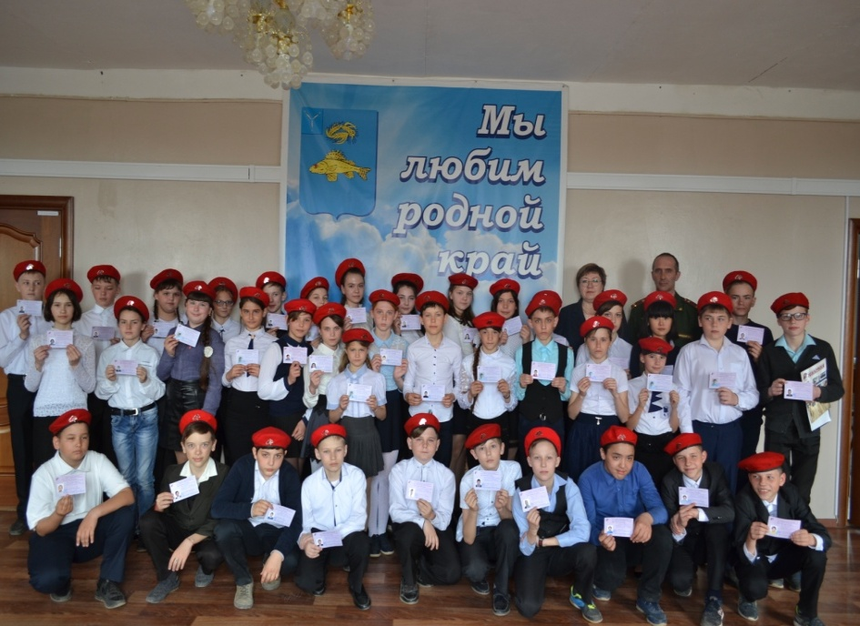
В соответствии с утвержденным календарным планом спортивно-массовых мероприятий Ершовского района были организованы и проведены:
- спортивный праздник «Зимние потешки», среди учащихся 4-6 классов школ города,
- участие в соревнованиях по лыжным гонкам на призы Губернатора в рамках XXXVII во Всероссийской лыжной гонки «Лыжня России»,
- волейбольный турнир, посвященный Дню защитников Отечества,
- соревнования по дартсу и гиревому спорту,
- соревнования по мини-футболу среди мужских команд,
- турнир по мини-футболу среди юношей, посвященный памяти Котова Б.М.,
- спортивные соревнования школьников «Президентские состязания»,
велопробег, посвященный Дню физкультурника,
- турнир по мини-футболу среди ветеранов, посвященный памяти Н.Г. Чеусова
- турнир по баскетболу среди девушек, посвященный Дню Победы в Великой Отечественной Войне.
По итогам тестирования ГТО 87 человек получили золотой знак ГТО 40 человек, серебряный знак 37, бронзовый 10 человек
Особое место уделяется военно-патриотическому воспитанию детей и молодежи. В апреле текущего года созданы 2 отряда юнармейцев (на базе школ № 3 и 1). 40 юнармейцам школ № 1 и 3 в торжественной обстановке вручены удостоверения и красные береты – символ движения юнармии. Ребята приняли активное участие в акциях «Бессмертный полк», «Георгиевская ленточка», встреча ретро- поезда времен ВОВ.

Slide 29
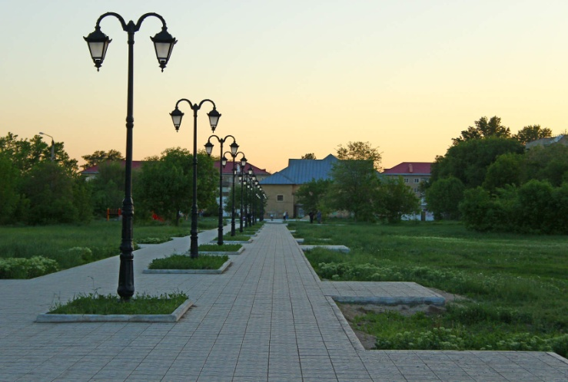
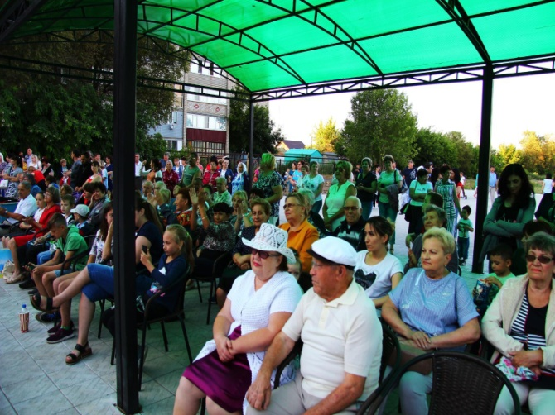
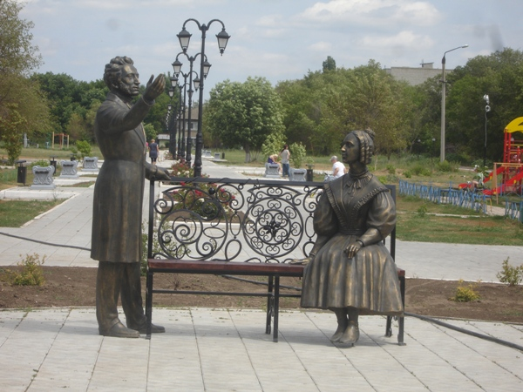
Муниципальная программа «Культура Ершовского муниципального района Саратовской области до 2020 года»
Цели муниципальной программы:
-создание условий для равной доступности культурных благ, развития и реализации культурного и духовного потенциала каждой личности;
-поддержание стабильной общественно-политической обстановки,
общественных инициатив и целевых проектов общественных объединений, некоммерческих организаций, направленных на гармонизацию
межнациональных отношений в ЕМР
В учреждениях культуры за 2019 года клубными учреждениями города и района проведено 16984 досуговых мероприятий. Количество присутствовавших на мероприятиях составило 454798 человек;
Клубных формирований в районе –282; в них занимается – 2870 человек
В народном историко-краеведческом музее проведено 154 экскурсии, 78 выставок, 26 бесед; Посетило музей 3800 человек.
Настоящим событием в культурной жизни нашего муниципального образования стало открытие летнего кинотеатра, где на большом экране все желающие теперь совершенно бесплатно могут смотреть любимые фильмы «Золотого фонда российского кино». В канун Дня молодежи прошло торжественное открытие скульптурной композиции А.С. Пушкина и Н.Н. Гончаровой. В июне в городском парке отдыха им. Пушкина прошел первый фестиваль шансона «В кругу друзей».
Этим летом парк им. П.С. Пушкина стал настоящим центром досуга и семейного отдыха

Slide 30
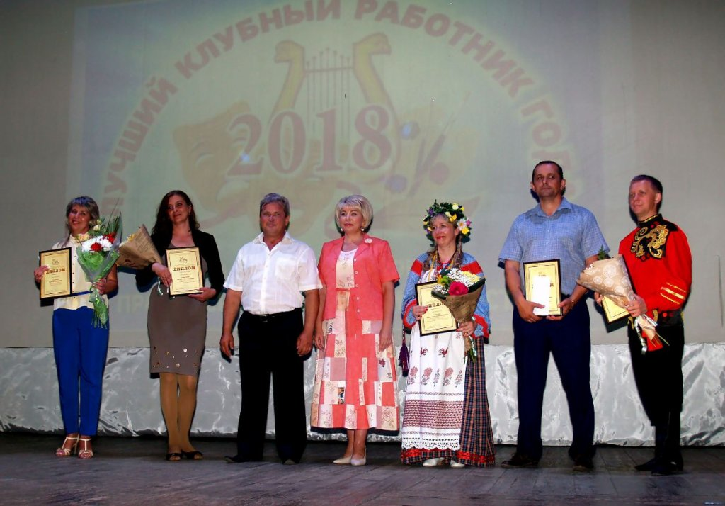
Наряду с традиционными мероприятиями: Рождество, 23 февраля, 8 марта, 9 мая, профессиональные праздники. были проведены следующие мероприятия:
- традиционно в нашем районе проводятся конкурсы «Лучший клубный работник» и «Живи, мой край родной» направленные на выявление творческих, талантливых людей,
- областным центром народного творчества им. Руслановой проводится ряд конкурсов, в которых наши учреждения культуры принимают активное участие. В конкурсе эстрадной песни «Золотой микрофон» и конкурсе исполнителей народной песни им. Л.А.Руслановой приняли участие солисты учреждений культуры Ершовского района.
- особое внимание уделяется районом гармонизации межнациональных отношений, так проводятся традиционные праздники Масленица
Важнейшие целевые показатели |  | 2018 | 2019 | 2020 | 2021 | 2022
увеличение уровня удовлетворенности населения качеством предоставления муниципальных услуг в сфере культуры | % | 70 | 80 | 82 | 100 | 100
создание благоприятных условий для улучшения культурно-досугового обслуживания населения; укрепления материально-технической базы отрасли; | % | 100 | 100 | 100 | 100 | 100
формирование культурной среды, отвечающей растущим потребностям личности и общества, повышение качества, разнообразия и эффективности услуг в сфере культуры; | % | 100 | 100 | 100 | 100 | 100
доля отремонтированных учреждений культуры от общего числа учреждений культуры района | % | 7,2 | 7,2 | 9,9 | 10 | 13,3

Slide 31
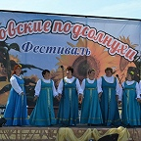
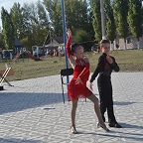
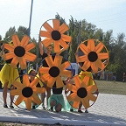
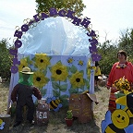
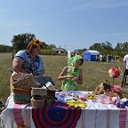
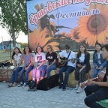
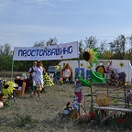
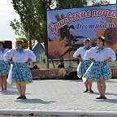
24 августа I фестиваль «Ершовские подсолнухи» собрал на Ершовской земле в детском оздоровительном лагере "Дельфин" старых и новых друзей. К этому событию готовились все сельские поселения, коллектив РДК Ершовского МР и жители города. Столы в гостеприимных шатрах, палатках, подворьях буквально ломились от всевозможных блюд, приготовленных умелыми хозяюшками. Многочисленные зрители охотно любовались авторскими работами народных умельцев. Конкурс частушек, дефиле модной одежды, выступление творческих коллективов — зрители эмоционально встречали каждый номер праздничной программы. «Ершовские подсолнухи» - это яркий и вкусный фестиваль Ершовского района; подсолнечное масло, семечки, свежий мёд, - далеко не полный список фестивальной атрибутики. Символ праздника - подсолнух символизирует плодородие, единство народов, солнечный свет и духовное начало. Все значения этого символа переплелись на нашем фестивале

Slide 32
Муниципальная программа «Развитие транспортной системы Ершовского муниципального района»
Цель программы: Комплексное развитие транспортной инфраструктуры и обеспечения безопасности дорожного движения, ремонта и содержания автомобильных дорог на территории Ершовского муниципального района.
Ожидаемые результаты реализации программы:
Повышение качества, эффективности и доступности транспортного обслуживания населения и субъектов экономической деятельности муниципального района;
-обеспечение надежности и безопасности системы транспортной
инфраструктуры.
В рамках исполнения мероприятий по содержанию автомобильных дорог в 2019 год заключено муниципальных контрактов и договоров на сумму 8423,5 тыс. руб.
Общая протяженность автомобильных дорог, расположенных в черте городского поселения муниципального образования город Ершов составляет 120,7 км.
Проведен ямочный ремонт по автоподъездам к населенным пунктам Перекопновского МО и п.Прудовой. Проведены работ по укладке слоя износа на участках автомобильных дорог города: ул. Юбилейная (от перекрестка с ул. Московская до ул. 25 Партсъезда), ул.40 лет Победы (от ул. Новоершовской до ул. Ворошилова) на сумму 3 282,3 тыс. руб., ул. Ворошилова (от ул.40 лет Победы до пересечения с ул. Ленина) на сумму 3769,4 тыс. руб.
По заключенным соглашениям с сельскими поселениями для оперативного решения вопросов содержания и ремонта дорожно-уличной сети муниципальным образованиям Ершовкого района были переданы соответствующие полномочия и межбюджетные трансферты.
В 2019 году дорожный фонд по сельским поселениям составит в сумме 7,8 млн. руб. За 9 мес. 2019 год сельскими поселениями выполнены работы по зимнему и летнему содержание дорог на сумму 5850,8 тыс. руб.
На зимнее содержание дорог в 2019 году из бюджета городского поселения было выделено 1300,0 тыс. руб. Проведены работы по ямочному ремонту дорожно-уличной сети города на сумму 2500 тыс. руб. Работы проводились на улицах с интенсивным движением общественного и другого транспорта

Slide 33
муниципальная программа «Развитие муниципального управления Ершовского муниципального района до 2020года»
 | 2018 | 2019 | 2020 | 2021 | 2022
Ресурсное обеспечение реализации муниципальной программы, тыс.руб. | 2218,7 | 2233,5 | 2890,6 | 2501,9 | 2546,5
Целевые показатели муниципальной программы(индикаторы)
1.Степень эффективной деятельности органов местного самоуправления до 55% к 2020году; 2.Усовершенствование нормативно-правовой базы по вопросам развития муниципальной службы до 100% к действующему законодательству по вопросам муниципальной службы;
3.Увеличение числа муниципальных служащих, повысивших уровень профессиональной подготовки до 21 % от общего количества муниципальных служащих, замещающих на постоянной основе должности муниципальной службы в администрации Ершовского муниципального района до 2020года.
Важнейшие целевые показатели | Единица измерения | 2018 | 2019 | 2020 | 2021 | 2022
Цель программы: Повышение качества и эффективности административно- управленческих процессов, повышение уровня удовлетворенности населения предоставляемыми муниципальными услугами, содействие созданию комфортных условий проживания во всех населенных пунктах, содействие органам местного самоуправления поселений в реализацииполномочий, определенных законодательством; Создание условий для развития и совершенствования муниципальной службы в органах местного самоуправления Ершовского муниципального района; Создание эффективной системы подготовки, переподготовки и повышения квалификации кадров для работы в органах местного самоуправления Ершовского муниципального района.
Обеспечение высокого качества и своевременного предоставления услуг по обслуживанию администрации Ершовского муниципального района, обеспечение ведения бухгалтерского и статистического учета | % | 100 | 100 | 100 | 100 | 100

Slide 34
Муниципальная программа «Повышение энергоэффективности и энергосбережения Ершовского муниципального района до 2020 года»
Цель программы: Обеспечение рационального использования топливно-энергетических ресурсов и снижение энергоемкости муниципального продукта Ершовского муниципального района на 40% к 2020 году
В рамках реализации мероприятий муниципальной программы «Энергосбережение и повышение энергетической эффективности Ершовского муниципального района на 2011- 2020 годы» за счет иных межбюджетных трансфертов в сумме 12,7 млн. руб. (местный бюджет – 580,0 тыс. руб.) проводятся работы по установке 4-х модульных котельных на объекты социальной сферы МДОУ «Детский сад «Тополек», МБУК «Районный дом культуры», МБУК «Межпоселенческая центральная библиотека», БТИ, административные здания по ул. Интернациональная, д.7, 9, 26, осуществлявшие ранее централизованное теплоснабжение от котельной №6, которая на сегодняшний день выработала свой ресурс. В настоящее время проводятся заключительные строительно-монтажные работы. Освоено 7346,2 тыс. руб. (в т.ч. местный бюджет – 446,0 тыс. руб.)
В текущем 2019 году в рамках муниципальной программы «Энергосбережение и повышение энергетической эффективности муниципального образования г.Ершов на 2011-2020 годы» при софинансировании местного бюджета в размере 22,4 млн. руб. и средств собственников жилых помещений запланирован перевод на индивидуальное отопление 503 абонентов в 14 многоквартирных домах по ул.Космонавтов и Мелиоративной, отапливаемых котельной № 1 МУП «Городское хозяйство». В настоящее время строительно-монтажные работы находятся в стадии завершении, освоено 6309,3 тыс. руб.
Согласно областной программе капитального ремонта общего имущества в многоквартирных домах на 2017 год было запланировано проведение работ по капитальному ремонту крыш 9 МКД. Ни один дом не был отремонтирован в связи с признанием объявленных аукционов не состоявшимися по причине отсутствия заявок на участие со стороны подрядных организаций.
На 2018 год было запланировано проведение работ по капитальному ремонту кровли в 6 МКД. Работы по 4 домам на сегодняшний день закончены и приняты НО «Фонд капитального ремонта».
На 2019 год запланирован капитальный ремонт кровли 6 МКД. В настоящее время ведутся работы по разработке проектно-сметной документации по 4 МКД. По 2 МКД 18.10.2019 года заключены договоры на выполнение работ по капитальному ремонту кровли, выполнение работ перенесено на 2020 год в связи с погодными условиями. Объявлены аукционы по 8 МКД, включенным в краткосрочный план на 2020 год, по определению организации – проектировщика на выполнение работ по разработке ПСД.

Slide 35
Муниципальная программа «Обеспечения населения доступным жильем и развитие жилищно-коммунальной инфраструктуры ЕМР до 2022 года»
Цель программы: Обеспечение жильем молодых семей
Задачи: - удовлетворение потребностей молодых семей, нуждающихся в улучшении жилищных условий в доступном и комфортном жилье;
нормативное, правовое и методологическое обеспечение мероприятий по улучшению жилищных условий молодых семей,
- разработка и внедрение финансовых и организационных механизмов оказания поддержки молодым семьям, нуждающимся в улучшении жилищных условий.
Две молодых семьи Ершовского района получила жилищный сертификат на приобретение жилья на сумму 740,9 тыс. руб., в том числе за счет местного бюджета 50 тыс. руб.
Муниципальная программа «Улучшение условий и охраны труда на рабочих местах в Ершовском муниципальном районе на 2017-2020годы»
Цель программы: Соблюдение требований законодательства по охране труда в Ершовском муниципальном районе
1 Доля рабочих мест, на которых проведена специальная оценка условий труда, в общем
количестве рабочих мест, подлежащих специальной оценке условий труда;
2 Доля работников, прошедших обучение по охране труда в специализированных организациях, к планируемой их численности в отчетном периоде;
3.Доля работников, прошедших медицинское освидетельствование (диспансеризацию), в общей численности работников, подлежащих обязательным периодическим
Медицинским (диспансеризации) в отчетном периоде.
Целевые
показатели
эффективности
реализации
подпрограммы

Slide 36
Муниципальная программа «Профилактика правонарушений и терроризма, противодействие незаконному обороту наркотических средств Ершовского муниципального района до 2020 года»
Цель программы: - Снижение уровня незаконного потребления наркотиков жителями района, а также количества преступлений, связанных с незаконным оборотом наркотических средств и психотропных веществ;
- совершенствование системы профилактики правонарушений с целью укрепления правопорядка и обеспечения общественной безопасности граждан; - снижение уровня преступности
Наименование программы, наименование показателя | Ед. изм. | Значение показателей
 |  | 2018 | 2019 | 2020 | 2021 | 2022
Подпрограмма 1 «Комплексные меры противодействия злоупотреблению наркотиками и их незаконному обороту в Ершовском муниципальном районе до 2020 года»
площадь ежегодно выявленных очагов произрастания дикорастущей конопли; | кв.м. | 24500 | 25000 | 25500 | 26000 | 26500
общее число лиц, охваченных профилактическими мероприятиями; | чел. | 4365 | 4465 | 4665 | 4815 | 4915
число лиц, ежегодно привлеченных к административной ответственности за правонарушения, связанные с незаконным оборотом наркотиков; | чел. | 73 | 88 | 98 | 110 | 120
Подпрограмма 2 «Профилактика терроризма и экстремизма, а также минимизации и (или) ликвидации последствий проявлений терроризма, экстремизма на территории Ершовского муниципального района до 2020 года»
Доля образовательных организаций, условия которых соответствуют требованиям антитеррористической защищенности | % | 40 | 45 | 50 | 55 | 60
Подпрограмма 3 «Профилактика правонарушений и усиление борьбы с преступностью на территории Ершовского муниципального района до 2020года»
Количество участников «Добровольной народной дружины» | чел. | 0 | 0 | 150 | 200 | 250
Охват учащихся внеурочной и каникулярной занятости | % | 73 | 75 | 77 | 80 | 85
Количество отрядов «Юные помощники полиции» в общеобразовательных учреждениях Ершовского района | отряд | 11 | 12 | 13 | 14 | 15

Slide 37
Муниципальная программа «Развитие и поддержка малого и среднего Предпринимательства в Ершовском муниципальном районе на 2017 – 2020 годы»
Цель программы:
ускорение темпов экономического роста района через развитие малого и среднего бизнеса, путем стимулирования создания новых малых предприятий, повышения их конкурентоспособности, увеличения занятости работников в секторе малого и среднего предпринимательства
показатели | Ед.изм. | 2018 | 2019 | 2020 | 2021 | 2022
Число субъектов малого и среднего предпринимательства в расчете на 10 тыс. человек населения |  | 258 | 223 | 223 | 223 | 223
Численность физических лиц, получающих доходы от предпринимательской и иной приносящий доход деятельности | Чел. | 27 | 27 | 27 | 27 | 27
Чистый доход физических лиц, получающих доходы от предпринимательской и иной приносящий доход деятельности | т.р. | 5005 | 5240 | 5430 | 5640 | 5860

Slide 38
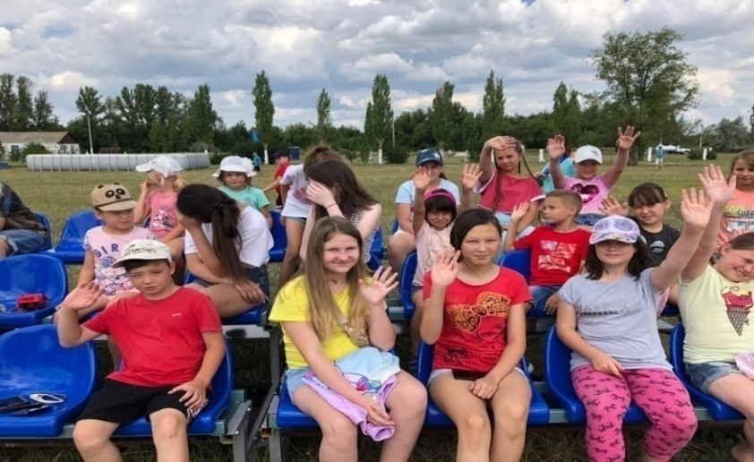
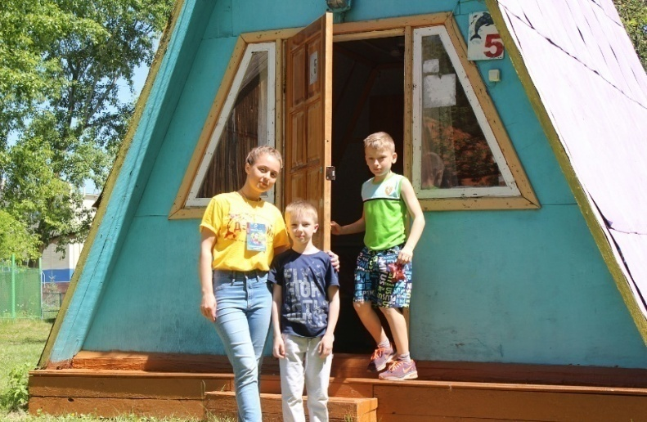
Муниципальная программа: «Социальная поддержка и социальное обслуживание граждан Ершовского муниципального района до 2020 года»
Цель программы:- повышение качества жизни отдельных категорий граждан ЕМР;
-создание условий для отдыха и оздоровление детей
В 2018 году на базе 15 общеобразовательных организаций Ершовского района в 3 смены была организована работа летних оздоровительных лагерей с дневным пребыванием детей с общим охватом 247 детей. На организацию работы лагерей с дневным пребыванием детей выделено из муниципального бюджета 619,2 тыс. руб.
В 2019 году за счёт средств муниципального бюджета 37 обучающихся оздоровлены в МАУ ЗДОЛ «Дельфин» г.Ершова. На приобретение путевок направлено 461,8 тыс. руб.
В целях занятости и социальной поддержки подростков в возрасте от 14 до 18 лет на базе общеобразовательных организаций в 2019 году было создано 152 временных рабочих места. Приоритетом при трудоустройстве пользуются дети из семей, нуждающихся в социальной поддержке государства. В том числе, трудоустроены 3 подростка, состоящих на учёте в ГДН ОМВД. Из муниципального бюджета направлено 200,0 тыс. руб. на организацию временных рабочих мест для подростков
В районе зарегистрировано 24377 получателей мер социальной поддержки для семей с детьми, которым произведены выплаты на сумму 109,05 млн. руб. (101,0 % к уровню 9 мес. 2018 г.).
Проведено оздоровление детей, всего за 2019 год по состоянию на 01 сентября, согласно разнарядке Министерства социального развития Саратовской области, на отдых и оздоровление было направлено 387 детей Ершовского района, из них 146 путевок для детей из семей, находящихся в трудной жизненной ситуации: опекунские семьи 37 человек, многодетные семьи 28 человек, малообеспеченные семьи 81 человек. По санаторно-курортному направлению оздоровления детей «диспансерной группы» предоставлено 190 путевки, что составило 75 % от общего числа обратившихся.

Slide 39
Муниципальная программа «Информационное общество Ершовского муниципального района на 2017 – 2020 годы»
получение гражданами и организациями преимуществ от применения информационных и телекоммуникационных технологий; обеспечение информационной открытости органов местного самоуправления Ершовского муниципального района.
Цели муниципальной программы:
 | 2018 | 2019 | 2020 | 2021 | 2022
Объемы финансового обеспечения Муниципальной программы | 656 | 656 | 300 | 300 | 300
совершенствуя процедуру оценки населением деятельности органов местного самоуправления и по мере разработки информационного материала, в котором доступным языком излагаются основные полномочия органа местного самоуправления, направления и стратегии развития района с последующим проведением исследований эффективности деятельности ОМСУ. В 2018 году проведен опрос. Сбор информации-анкетирование, опрошено 410 человек, проживающих в МО г.Ершов
 |  | 2018 | 2019 | 2020 | 2021 | 2022
доля предоставленных муниципальных услуг органами местного самоуправления Ершовского муниципального района, в электронном виде, в том числе на базе МФЦ от общего количества муниципальных услуг, органами местного самоуправления ЕМР |  | 85 | 85 | 85,2 | 85,3 | 85,5
Расходы бюджета муниципального образования на содержание работников органов местного самоуправления в расчете на одного жителя муниципального образования |  | 1301 | 1311 | 1315 | 1320 | 1320

Slide 40
Муниципальная программа «Защита населения и территорий от чрезвычайных ситуаций, обеспечение пожарной безопасности муниципального образования до 2020 года»
Цели программы:
- обеспечение необходимых условий для предотвращения гибели и травмирования людей при чрезвычайных ситуациях, защите
природной среды в зоне чрезвычайных ситуаций;
- предупреждение чрезвычайных ситуаций и повышение устойчивости функционирования организаций, а также объектов социального назначения в чрезвычайных ситуациях;
- обеспечение готовности к действиям органов управления, сил и средств, предназначенных и выделяемых для предупреждения ликвидации чрезвычайных ситуаций;
- сбор, обработка, обмен и выдача информации в области защиты населения и территорий от чрезвычайных ситуаций.
- обеспечение пожарной безопасности.
№ п/п | Наименование программы, наименование показателя |  | Единица измерения | Значение показателей
 |  |  |  | 2018 | 2019 | 2020 | 2021 | 2022
1 | 2 |  | 3 | 4 | 5 | 6 | 7 | 8
«Защита населения и территорий от чрезвычайных ситуаций, обеспечение пожарной безопасности муниципального образования г. Ершов до 2019 года»
Подпрограмма 1 «Предупреждение чрезвычайных ситуаций и защита населенных пунктов от подтоплений»
1 | увеличение охвата населения, обученного в области защиты от чрезвычайных ситуаций природного и техногенного характера | % |  | 25 | 30 | 40 | 45 | 55
2 | уменьшение территорий населенных пунктов, подтапливаемых в период половодья | % |  | 20 | 25 | 35 | 50 | 70
3 | улучшение готовности реагирования сил и средств к осуществлению мероприятий по ликвидации возможных или возникших чрезвычайных ситуаций | % |  | 20 | 35 | 45 | 60 | 95

Slide 41
Подпрограмма 2 «Обеспечение пожарной безопасности на территории муниципального образования г. Ершов»
увеличение охвата населения, обученного в области защиты от чрезвычайных ситуаций природного и техногенного характера | % | 25 | 30 | 40 | 45 | 55
снижение рисков пожаров на производстве | % | 10 | 15 | 20 | 30 | 40
улучшение готовности реагирования сил и средств к осуществлению мероприятий по ликвидации возможных или возникших чрезвычайных ситуаций | % | 20 | 35 | 45 | 60 | 95
увеличение охвата населения, обученного в области обеспечения пожарной безопасности | % | 25 | 30 | 40 | 45 | 55
обеспеченность населения противопожарной агитацией (памятки, плакаты) | % | 5 | 7 | 10 | 20 | 30

Slide 42
Муниципальная программа «АПК «Безопасный город» на территории Ершовского муниципального района на 2017-2020 годы»
Цели муниципальной
программы
Повышение общего уровня общественной безопасности, правопорядка и безопасности среды обитания за счет существенного улучшения координации деятельности сил и служб, ответственных за решение этих задач, путем внедрения на базе муниципальных образований комплексной информационной системы, обеспечивающей прогнозирование, мониторинг, предупреждение и ликвидацию возможных угроз, а также контроль устранения последствий чрезвычайных ситуаций и правонарушений интеграцией под ее управлением
Действий информационно-управляющих подсистем дежурных, диспетчерских, муниципальных служб для оперативного взаимодействия в интересах муниципального района.
 | Ед.изм. | 2018 | 2019 | 2020 | 2021 | 2022
Приобретение оборудования и техническое оснащение АПК «Безопасный город» |  | 50.0 | 50.0 | 50.0 | 50.0 | 50.0
Количество готовых технических проектов для создания и функционирования АПК «Безопасный город» на территории Ершовского муниципального района с положительным заключением государственной экспертизы | - | - | - | - | - | -
Количество единиц персонала АПК «Безопасный город», обученных на базе ОГОУ «УМЦ по ГО Саратовской области» |  | 5 | - | - | - | -
Ввод в эксплуатацию АПК «Безопасный город» |  | - | - | 1 | - | -

Slide 43
Социально-значимые проекты, планируемые к реализации в Ершовском муниципальном районе Саратовской области в 2019 году
В рамках федерального проекта «Современная школа» национального проекта «Образование», с целью исполнения распоряжения Правительства Саратовской области от 29 октября 2018 года № 285 Пр «О создании Центров образования цифрового и гуманитарного профилей в общеобразовательных организациях Саратовской области, расположенных в сельской местности и малых городах», проведены работы по ремонту кабинетов МОУ СОШ с. Орлов – Гай и МОУ СОШ с.Рефлектор на 410, 0 тыс. руб.

Slide 44
Межбюджетные трансферты представляемые из бюджета Ершовского муниципального района Саратовской области в бюджеты муниципальных образований на 2020 год и на плановый период 2021 и 2022 годов
№ п/п | Наименования муниципальных районов и городских округов области | 2020 год |  |  |  | 2021 год |  |  |  | 2022 год
 |  | всего | в том числе на: |  |  | всего | в том числе на: |  |  | всего | в том числе на:
 |  |  | Субвенции на исполнение государственных полномочий по расчету и предоставлению дотаций на выравнивание бюджетной обеспеченности поселений | Межбюджетные трансферты, передаваемые бюджетам сельских поселений из бюджета муниципального района на осуществление части полномочий по решению вопросов местного значения в соответствии с заключенными соглашениями по дорожной деятельности |  |  | Субвенции на исполнение государственных полномочий по расчету и предоставлению дотаций на выравнивание бюджетной обеспеченности поселений | Межбюджетные трансферты, передаваемые бюджетам сельских поселений из бюджета муниципального района на осуществление части полномочий по решению вопросов местного значения в соответствии с заключенными соглашениями по дорожной деятельности |  |  | Субвенции на исполнение государственных полномочий по расчету и предоставлению дотаций на выравнивание бюджетной обеспеченности поселений | Межбюджетные трансферты, передаваемые бюджетам сельских поселений из бюджета муниципального района на осуществление части полномочий по решению вопросов местного значения в соответствии с заключенными соглашениями по дорожной деятельности
1 | 2 | 3 | 4 | 5 | 6 | 7 | 8 | 9 | 10 | 11 | 12 | 13 | 14
1 | Антоновское | 709,9 | 54,1 | 655,8 |  | 711,1 | 55,3 | 655,8 |  | 712,9 | 57,1 | 655,8
2 | .Декабристское | 1522,8 | 93,4 | 1429,4 |  | 1526,7 | 97,3 | 1429,4 |  | 1527,9 | 98,5 | 1429,4
3 | .Марьевское | 595,4 | 43,4 | 552,0 |  | 595,4 | 43,4 | 552,0 |  | 597,8 | 45,8 | 552,0
4 | .Миусское | 988,1 | 63,4 | 924,7 |  | 991,9 | 67,2 | 924,7 |  | 991,6 | 66,9 | 924,7
5 | .Новокраснянское | 935,5 | 86,3 | 849,2 |  | 936,9 | 87,7 | 849,2 |  | 940,3 | 91,1 | 849,2
6 | Новорепинское | 2868,8 | 146,8 | 2722,0 |  | 2875,1 | 153,1 | 2722,0 |  | 2876,9 | 154,9 | 2722,0
7 | Новосельское | 2388,9 | 157,5 | 2231,4 |  | 2391,2 | 159,8 | 2231,4 |  | 2397,6 | 166,2 | 2231,4
8 | .Перекопновское | 2074,7 | 98,0 | 1976,7 |  | 2075,2 | 98,5 | 1976,7 |  | 2080,0 | 103,3 | 1976,7
9 | г. Ершов | 1068,0 | 1068,0 |  |  | 1090,7 | 1090,7 |  |  | 1126,9 | 1126,9
 | Итого: | 13152,1 | 1810,9 | 11341,2 |  | 13194,2 | 1853,0 | 11341,2 |  | 13251,9 | 1910,7 | 11341,2

Slide 45
Сведения об объеме муниципального долга Ершовского муниципального района
Вид долгового обязательcтва | 2018 | 2019 | 2020 | 2021 | 2022
Объем долга муниципального образования субъекта РФ | 28998,4 | 31398,4 | 31398,4 | 25151,1 | 10000,0
Долговые обязательства по видам:
– Бюджетные кредиты, привлеченные от других бюджетов бюджетной системы Российской Федерации | 28998,4 | 31398,4 | 31398,4 | 25151,1 | 10000,0
– Кредиты, полученные от кредитных организаций | - | - | - | - | -
– Ценные бумаги | - | - | - | - | -
– Муниципальные гарантии | - | - | - | - | -
– Иные долговые обязательства | - | - | - | - | -

Slide 46
Разработчиком информационно-аналитического материала «Открытый бюджет для граждан - бюджет Ершовского муниципального района Саратовской области на 2020 год и на плановый период 2021 и 2022 годов» является финансовое управление администрации Ершовского муниципального района
Контактная информация для граждан:
413100, Саратовская область, г. Ершов, ул. Интернациональная, д. 7
Факс (845-64) 5-26-37, E-mail: fu_ershov@mail.ru
График работы с 8-00 до 17-00.
Тел. 5-26-26 (106) Председатель комитета по финансовым вопросам, начальник финансового управления администрации ЕМР – Рыбалкина Татьяна Михайловна

